Slide 1
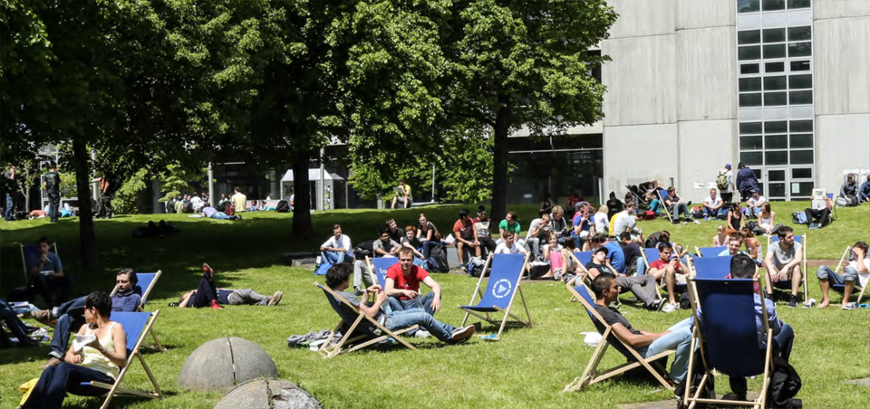

Fachgruppe Informatik

Slide 2
Fachgruppe Informatik
FIUS = Fachgruppe Informatik der Universität Stuttgart
Gruppe von Studierenden
Was tun wir?
vertreten die studentische Sicht in offiziellen Gremien
organisieren Veranstaltungen (Weihnachtsfeiern, Spieleabende, Vorkurse,...)
verleihen Prüfungen aus den früheren Semestern
helfen Studenten in Problemen/ Fragen
Fachspezifisch
Studienberatung aus studentischer Sicht

Slide 3
Fachgruppe Informatik
Für welche Studiengänge?
Informatik
Softwaretechnik
Medieninformatik
Data Science
Lehramt Informatik
Webseite: https://fius.informatik.uni-stuttgart.de/
E-Mail: fius@informatik.uni-stuttgart.de

Slide 4

Kommunikation
Telegram-Gruppe:
Wenn noch nicht getan: Telegram in beliebigen App-Store herunterladen
“Informatik 2018” in Suchleiste eingeben
Gruppe beitreten

Slide 5

Java-Vorkurs
Kostenlos und ohne Anmeldung
Wann: 08.-12. Oktober ab 14:30 Uhr
Wo: Pfaffenwaldring 7, V7.02
Keine Vorkenntnisse benötigt!
Weitere Informationen: FIUS-Website → Dienste → Java-Vorkurs für Einsteiger

Slide 6

Theo-Vorkurs
Kostenlos und ohne Anmeldung
Wann:
01. - 02.Oktober: 16:30 - 18:00 Uhr
03. Oktober: Feiertag
04. - 05.Oktober: 14:30 - 18:00 Uhr
Wo: Universitätsstraße 38, V38.04
Weitere Informationen: FIUS-Website → Dienste → Theo Vorkurs

Slide 7
Fachgruppe Informatik

Slide 8
Fachgruppe Informatik

